Slide 1


Lehren und Lernen in der digitalen Welt Präsenztermin I
Fakultät Informatik // Institut für Software- und Multimediatechnik //
Professur für Didaktik der Informatik
3 und 4 DS, Auftaktveranstaltung

Slide 2
Gliederung
Kennenlernen
Einführung: Seminar Ablauf (OPAL) und die Medienkompetenz in der Schule
Ausprobieren: Die erste Selbstlernphase durcharbeiten
Lernen mit und über digitale Medien: Was ist das?

Slide 3
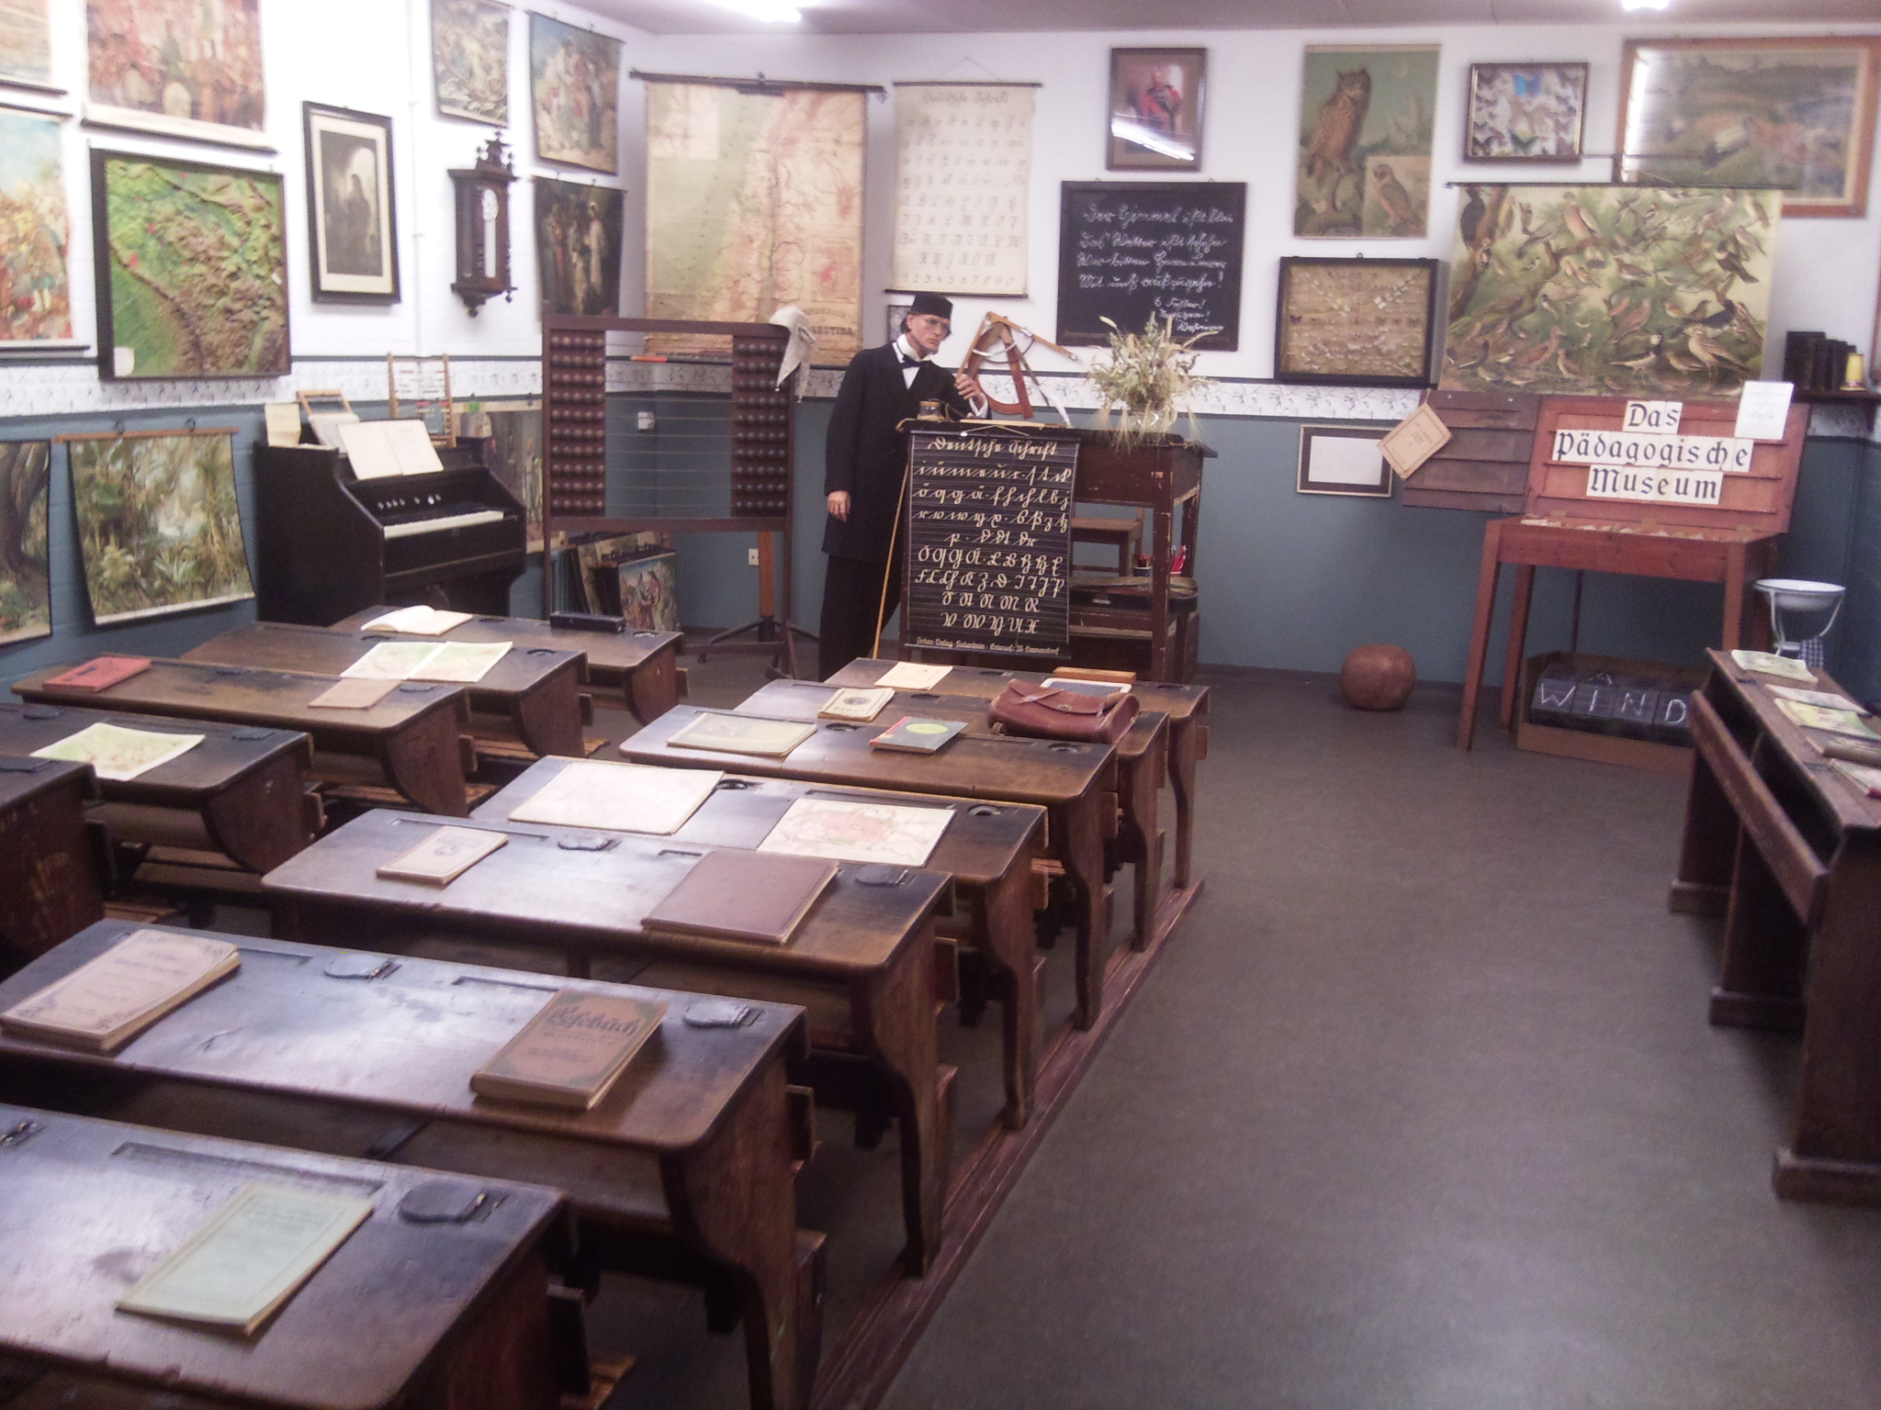
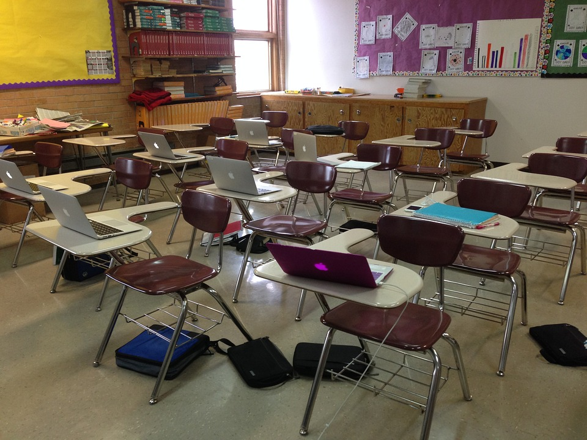
Klassenzimmer – damals und heute
Klassenzimmer, von Flominator, CC0, https://creativecommons.org, https://www.flickr.com/photos/dennisschaeffer/6720263367/
Empty Classroom, von jboelhower, CC0, https://creativecommons.org
https://www.pexels.com/photo/photo-of-empty-class-room-2675061/

Slide 4
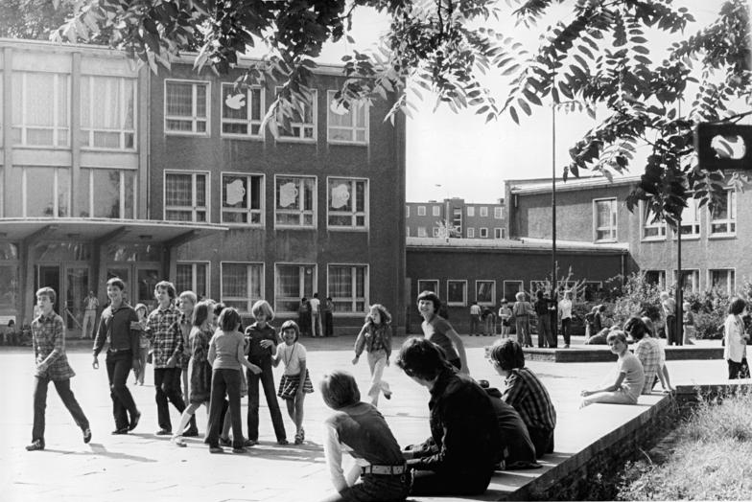
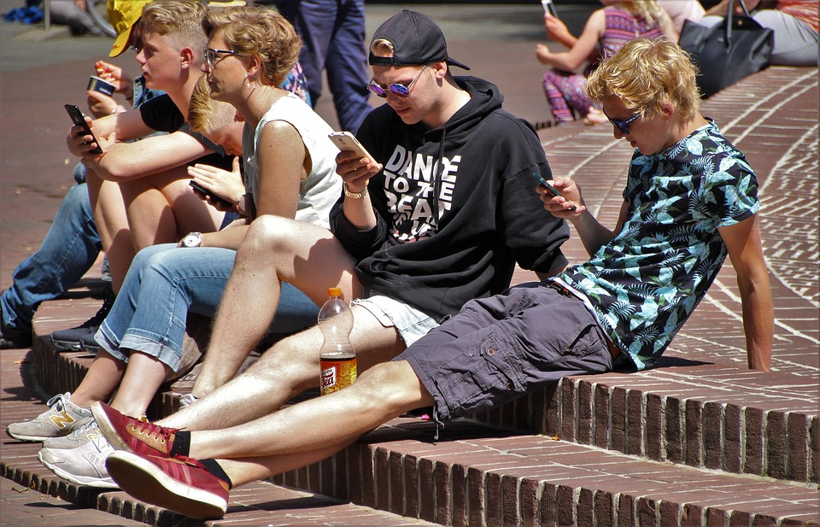
Lebenswirklichkeit von Schülern – damals und heute
"Heinrich-Heine-Oberschule", Schulhof, von Gabriele Senft, CC0, https://creativecommons.org, https://commons.wikimedia.org/wiki/File:Bundesarchiv_Bild_183-U0910-0017
Ohne Titel, von natureaddict, CC0, https://creativecommons.org
https://www.pexels.com/photo/2-boy-sitting-on-brown-floor-while-using-their-smartphone-near-woman-siiting-on-bench-using-smartphone-during-daytime-159395/

Slide 5
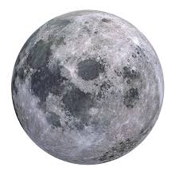
Kennenlernen
Mirko Mondsüchtig
Reihum nennt jede einen Spruch wie ”Ich bin der jubelnde Julian“ oder ”Ich bin die singende Sabine“: Das Adjektiv soll also mit dem gleichen Buchstaben (oder Laut) beginnen wir der eigene Vorname.
Mond, von qimono, CC0, https://creativecommons.org,
https://www.pexels.com/photo/photo-of-moon-47367/

Slide 6
Wünsche und Erwartungen – das Pferderennen (Nenne zwei Gründe für deinen Seminarbesuch)
Digitale Kompetenz von Lehrenden
Digitale Kompetenz von Lernenden
Urheberrecht, Datenschutz und OER
Lernen in Apps und Lernspielen
Lernen von Videos
Lernen mit Medien-produktion
Informatische Kompetenzen
Einen Überblick verschaffen

Slide 7
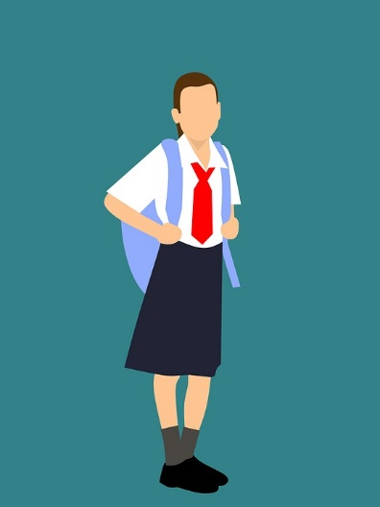
Einführung Seminar Ablauf und digitale Medien in der Schule
mohamed_hassan, Pixabay CC0, https://creativecommons.org/, https://pixabay.com/de/illustrations/schule-kinder-m%C3%A4dchen-kind-sch%C3%BCler-3018025/

Slide 8
Blended Learning?
unterschiedlichen Methoden und Medien
Präsenzunterricht und E-Learning
Im wissenschaftlichen Kontext spricht man vom Lernen im Medienverbund (hybriden Lernarrangements).
auseinzelne Module und Medien aus Präsenz- und E-Learning-Maßnahmen aufeinander auf und ergänzen sich

Slide 9
Synchrones lernen
Online
Lernen im Internet begleitet bei einem Chatroom
Lehrkraft und anderen Lernenden in Kontakt bleiben
Lehrkraft und ihren Mitschülern Fragen direkt per Sofortnachricht zustellen Vorteil: Direkte Kommunikation, Hilfe und Feedback
Gleichzeitig
Asynchrones Lernen
Online/Offline
Kursarbeiten, die über Web, E-Mail und MessageBoards bereitgestellt und dann in Online-Foren veröffentlicht werden.
Online-Forum bietet keine direkte kommunizieren
Vorteil: Eigenes Lerntempo
Versetzt

Slide 10
Lehren und Lernen in der Digitalen Welt ist auch ein Blendet-Learning Format !!
Präsenz (Digitale Termine)
Viel Input
Wiederholungen
Diskussion
Arbeitszeit
Zeit: 180 Minuten
Onlineselbstlernphasen
Selber lernen (Eigenmotivation)
Ideen sammeln zur Diskussion
Theorie Einsatz in der Abgabe
Eigene Materialien erstellen
Abgabe ist ein Portfolio aus selber erstellten Materialien, Einsatz von Digitalen Werkzeugen in eurem Fach (Verlaufs und Stoffverteilungsplan)

Slide 11
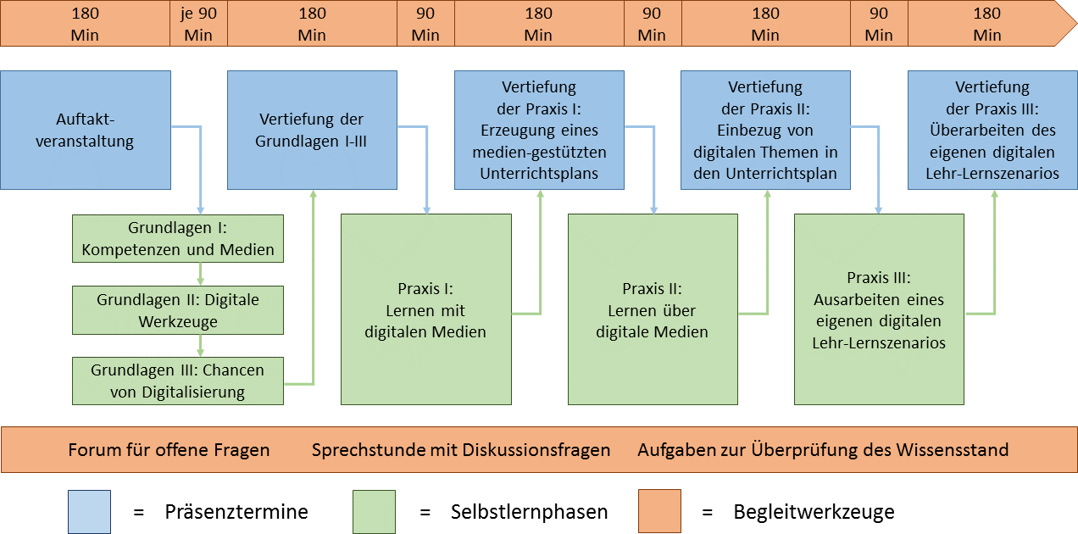
Ablauf des Seminars
Seminarablauf Lehren und Lernen in der digitalen Welt, Konrad Dornebusch, 2022

Slide 12
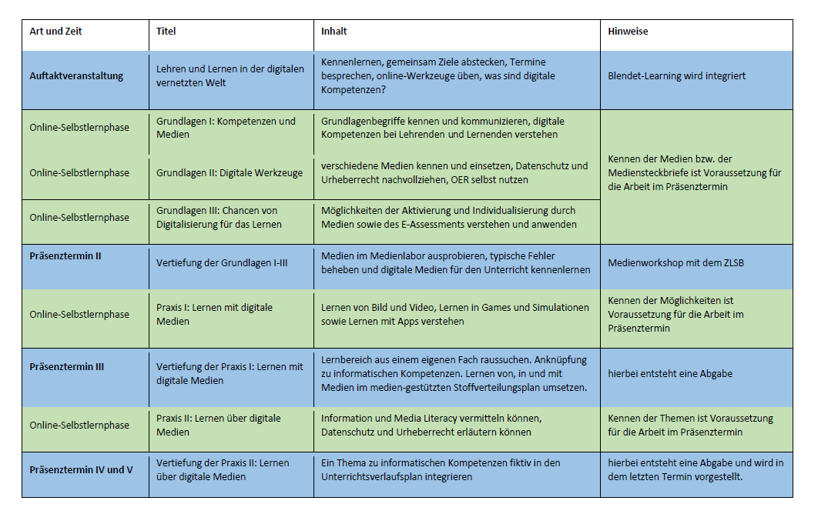
Inhalte des Seminars
Inhalte des Lehren und Lernen in der digitalen Welt, Konrad Dornebusch, 2022

Slide 13
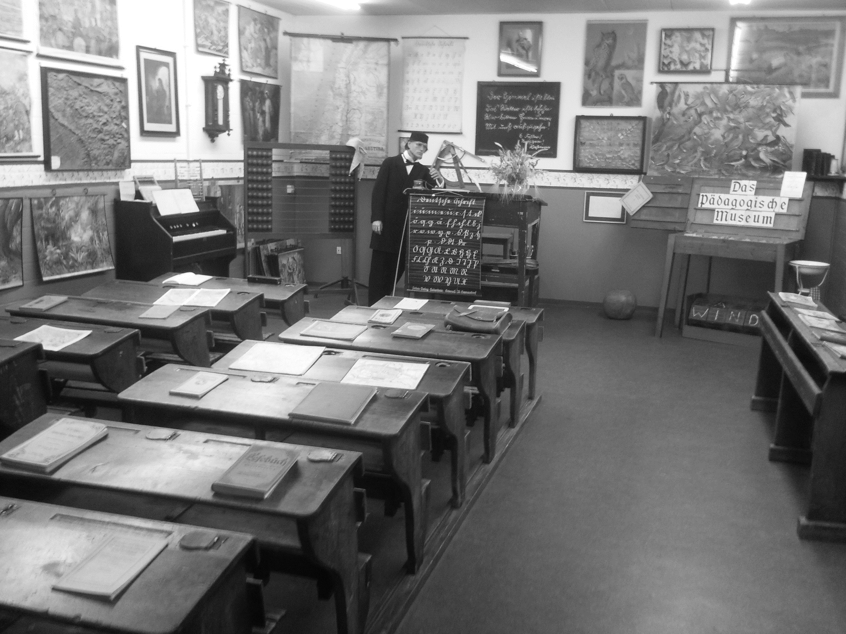
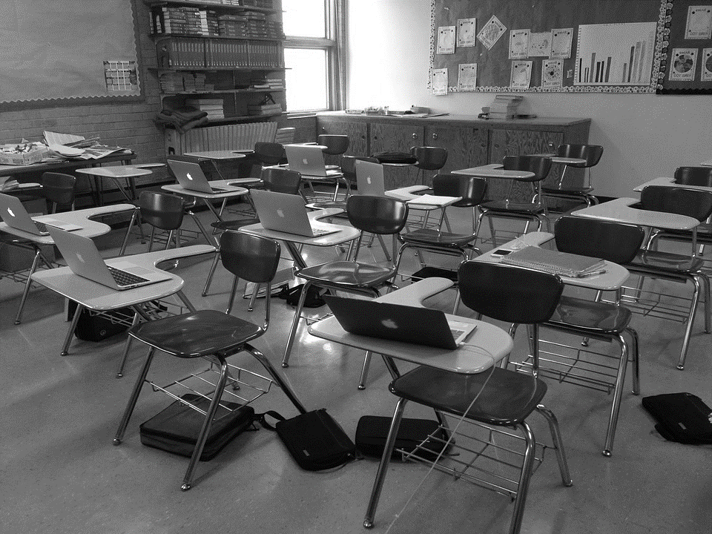
Klassenzimmer – damals und heute
…und wie könnte die Schule in 20 Jahren aussehen?

Slide 14
Klassenzimmer – damals und heute
Aus: 33 Ideen für die Schule der Zukunft, https://www.zeit.de/2018/25/schule-bildung-verbesserung-vorschlaege-schueler-bildungsexperten, 01.10.2019, 11:46
"Unsere Tische haben Tablets, die man ausfahren kann. Darauf sind alle Bücher, und wir müssen nichts mehr schleppen. Und in jedem Klassenraum steht ein 3-D-Hologramm von der Erde. Damit kann man sich jeden Ort ansehen, über den man etwas lernen soll." Lara, 14, Gymnasium Allermöhe, Hamburg
"Wir kommen mit fliegenden Skateboards in der Schule an, dann stellen wir uns auf Schwebeplattformen, die uns zum Klassenraum bringen." Constantin, 11, Humboldtschule, Bad Homburg
…und wie könnte die Schule in 20 Jahren aussehen?
"Die Schule ist heute noch nach dem Modell der Industrialisierung aufgebaut: memorieren, repetieren und standardisieren. Das entspricht nicht mehr unserer Wirklichkeit und muss sich ändern. Die Schule der Zukunft sollte verstärkt Lösungsorientierung, Kreativität und soziale Kompetenzen fördern, damit wir die Möglichkeiten der Digitalisierung positiv gestalten können." Nathalie von Siemens, 46, Sprecherin des Vorstands der Siemens Stiftung
"Die Erwartung an den alles verbessernden Einsatz digitaler Medien an unseren Schulen ist groß. Doch ohne den liebevollen Zuspruch und das Coaching einer Lehrerin oder eines Lehrers bleibt kaum ein Kind länger als wenige Minuten an einer digital vermittelten Lernaufgabe vor dem Bildschirm […]." Michael Göring, 61, Vorstandsvorsitzender der ZEIT-Stiftung Ebelin und Gerd Bucerius

Slide 15
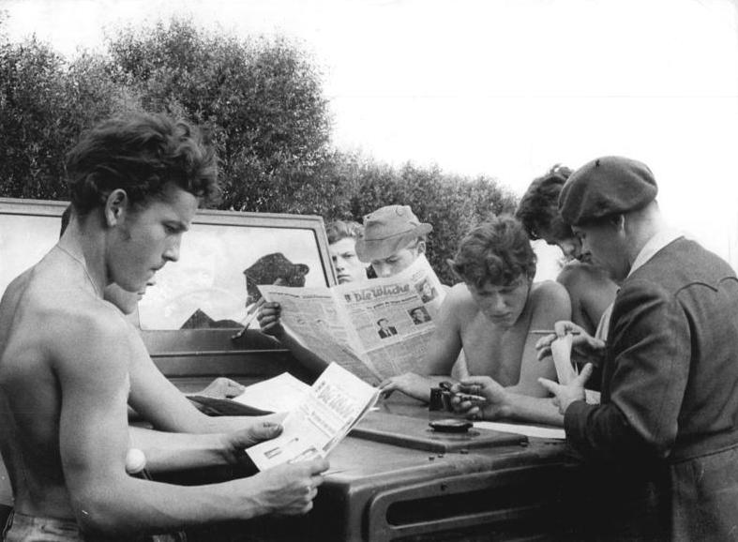
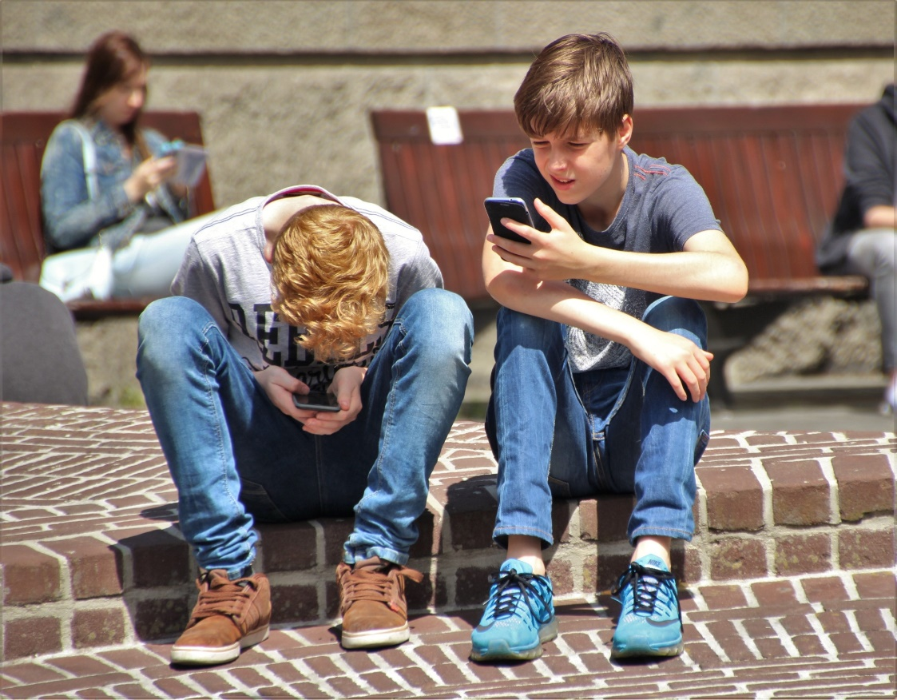
Lebenswirklichkeit von Schülern – damals und heute
…und welche Fähigkeiten werden hier gebraucht?
"2-boy-sitting-on-brown-floor-while-using-their-smartphone-159395, von Pixabay, CC0, https://creativecommons.org https://www.pexels.com
https://www.pexels.com/photo/2-boy-sitting-on-brown-floor-while-using-their-smartphone-near-woman-siiting-on-bench-using-smartphone-during-daytime-159395/
Bundesarchiv_Bild_183-58117-0011,_Jugendliche_beim_Lesen.jpg von Zühlsdorf, Erich ,CC0, https://creativecommons.org www.bundesarchiv.de

Slide 16
Auswirkung der Medienkompetenz
Medien kritisch Hinterfragen (Schutz vor Manipulation aus Wirtschaft und Politik).
Medien bieten vielfältige Wege, sich selbst zu verwirklichen (Kreativität unterstützen).
Moralische Standpunkte ausarbeiten und sozial verantwortliches Handeln (auch in einer medial geprägten Lebenswelt) ausüben.
Gutes persönliches Wohlfühlen durch reflektierten Medienkonsum (Vermeidung von medialen Suchtverhalten).
Erweitert die Fähigkeiten der Selbstregulation, Selbstorganisation und Selbstreflexion
Fördert individuelle Berufliche Chancen in der digitale Lern- und Arbeitswelt

Slide 17
Eine Vermittlung durch die Schule?
Ziel jeder zeitgemäßen Pädagogik, dass Kinder am Ende ihrer Schulzeit den Anforderungen des Lebens in der digitalen Welt gewachsen sind (Methoden sind noch zu diskutieren und zu erforschen).
vierte Kulturtechnik bezeichnet
Die Schulpflicht: Reichweite, Grundvoraussetzungen um wichtige Themen und Kompetenzen verankern. Besonders um die Kinder aufzufangen, die diesbezüglich Zuhause wenig Unterstützung erfahren.
Da Kinder und Jugendliche viel Zeit in der Schule verbringen, ist hier der Raum für praktische Auseinandersetzung mit potenzielle Gefahren und kreativer Nutzung von Medien
wenn Bildung und Pädagogik der Individuation dienen. Ökonomische bzw. kommerzielle Interessen dürfen nicht das Bildungswesen bestimmen.

Slide 18
Ablauf des Seminars

Slide 19
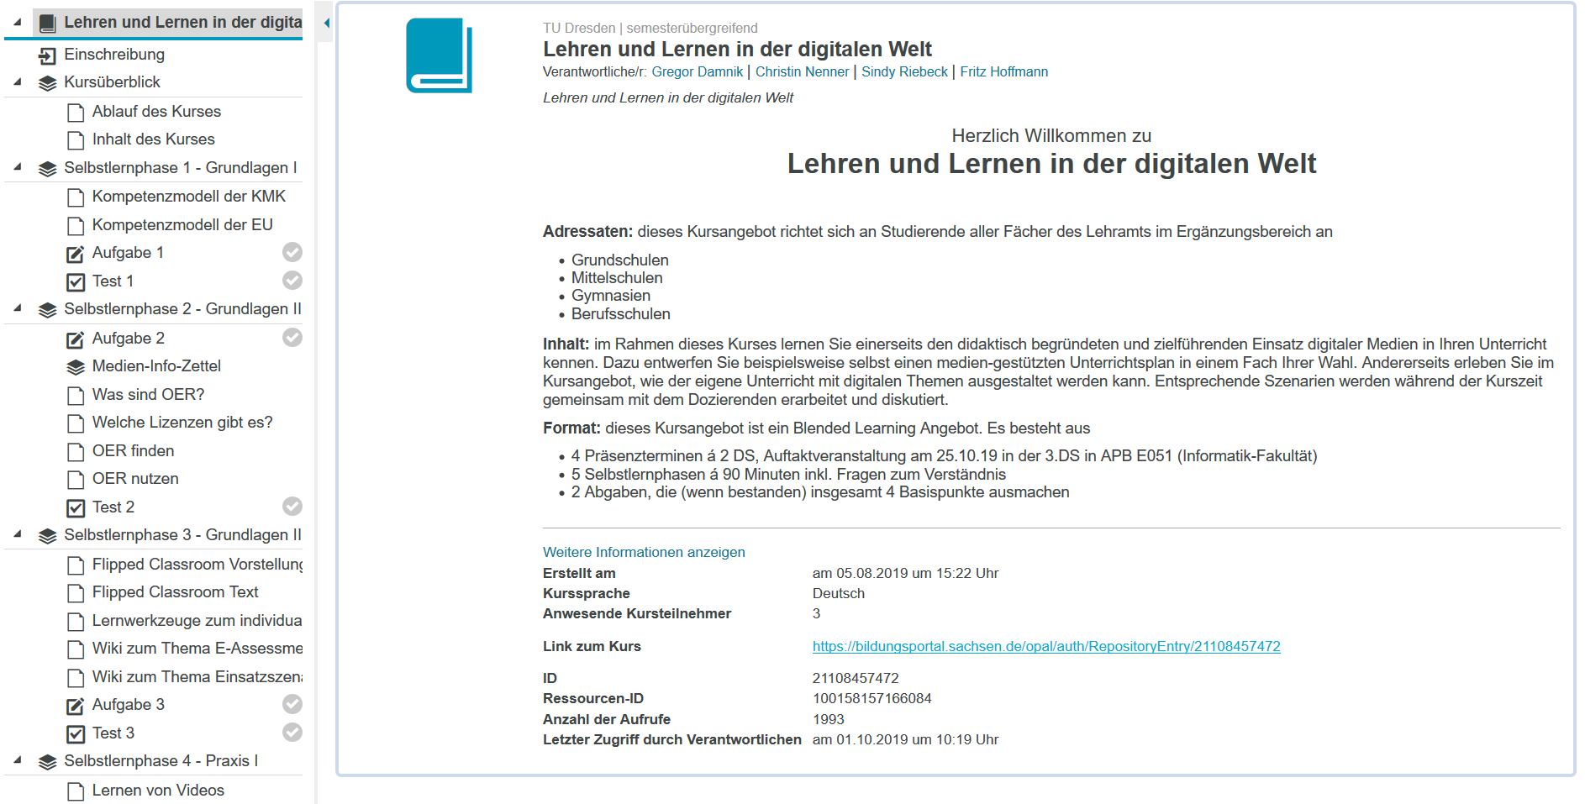
Vorbereitung auf die Selbstlernphasen

Slide 20
Vorbereitung auf die Selbstlernphasen
Screenshot: OPAL Kurs Lehren und Lernen in der digitalen Welt

Slide 21
Vorbereitung auf die Selbstlernphasen
Screenshot: OPAL Kurs Lehren und Lernen in der digitalen Welt

Slide 22
Vorbereitung auf die Selbstlernphasen
Screenshot: OPAL Kurs Lehren und Lernen in der digitalen Welt

Slide 23
Vorbereitung auf die Selbstlernphasen
Zusatz Materialien!! Neu
Screenshot: OPAL Kurs Lehren und Lernen in der digitalen Welt

Slide 24
Vorbereitung auf die Selbstlernphasen
45 Minuten Arbeitszeit
Screenshot: OPAL Kurs Lehren und Lernen in der digitalen Welt
Notes:
https://ec.europa.eu/eusurvey/runner/DigCompEdu-S-DE

Slide 25
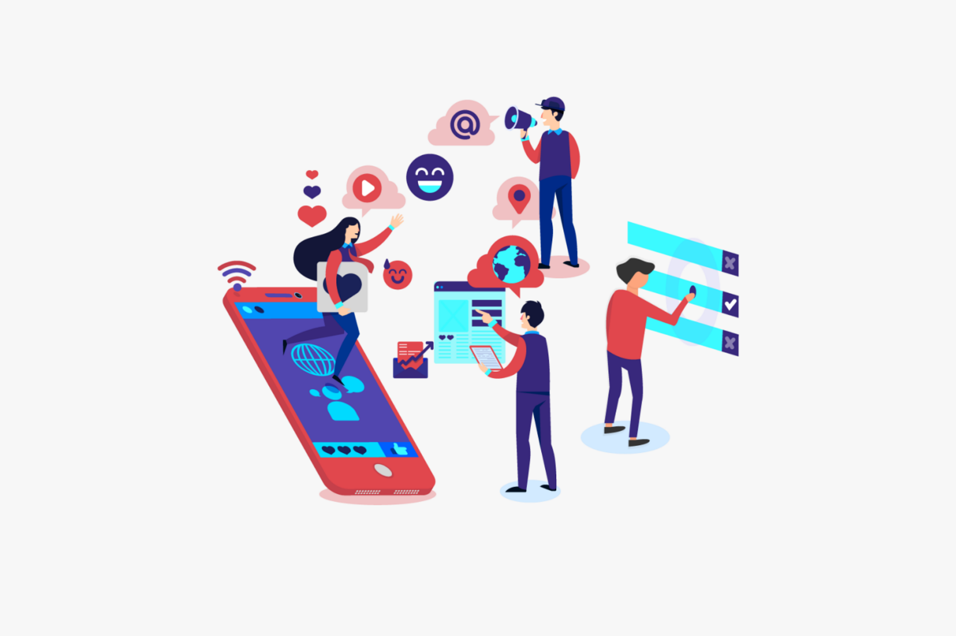
Lernen mit und über digitale Medien Was ist das ?
Digital, von Jmexclusives, CC0, https://creativecommons.org, Pixabay https://pixabay.com/de/images/download/social-media-5187243_1920.png?attachment&modal

Slide 26
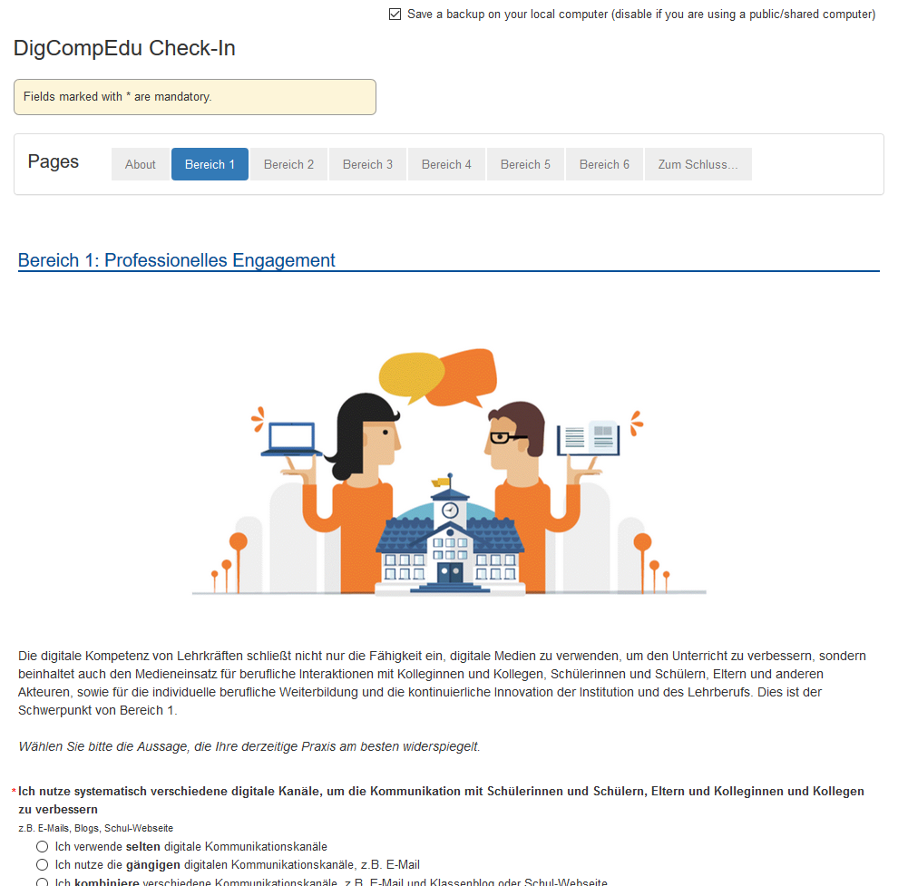
Digital Competence Framework for Educators (DigCompEdu)
KMK
Kultusministerkonferenz (2017)
Zusammenschluss der für Bildung und Forschung
freiwilliges Koordinationsgremium der Länder = unmittelbare Rechtssetzungsbefugnis
ihre Entscheidungen sind daher nicht unmittelbar bindend,
Bundesland kann die Vorgaben als landesrechtliche Rechtsvorschriften durchführen.
Europäischer Rahmen für die Digitale Kompetenz von Lehrenden.
Test Ergebnisse ?
Screenshot: Konrad Dornebusch 2021

Slide 27
Lernen mit und über digitale Medien
Digitale Medien
Lernen mit digitalen Medien
Lernen über digitale Medien
Lernen von digitalen Medien
Lernen in digitalen Medien
Lernen mit digitalen Medien
Digitale Medien als Transformations-prozess

Slide 28
Lernen mit und über digitale Medien
Digitale Medien
Lernen mit digitalen Medien
Lernen über digitale Medien
Lernen von digitalen Medien
Lernen in digitalen Medien
Lernen mit digitalen Medien
Digitale Medien als Transformations-prozess
Beispiele:
Schüler Simon erarbeitet seinen Vortrag nicht nur mündlich, sondern nutzt eine geeignete Präsentationssoftware
Die Lernenden von Frau Riebeck arbeiten im Ethikunterricht mit einer App, die die wichtigsten Fakten zu den Weltreligionen darstellt
Im Lehrplan des Mathematik-unterrichts steht neuerdings die Programmierung des Taschenrechners als Lernbereich
Beispiele:
Die Schülerinnen und Schüler um Simon besprechen allgemeine Qualitätskriterien für einen Vortrag mit Präsentationssoftware
Die Lernenden von Frau Riebeck diskutieren im Ethikunterricht darüber, wie viel Medienkonsum für Kinder geeignet ist
Mathematikunterricht wird neben der eigentlichen Programmierung diskutiert, unter welchen Lizenzen die Programme veröffentlich werden

Slide 29
Lernen mit und über digitale Medien
Digitale Medien
Lernen mit digitalen Medien
Lernen über digitale Medien
Lernen von digitalen Medien
Lernen in digitalen Medien
Lernen mit digitalen Medien
Digitale Medien als Transformations-prozess

Slide 30
Lernen mit und über digitale Medien
Digitale Medien
Lernen mit digitalen Medien
Lernen über digitale Medien
Lernen von digitalen Medien
Lernen in digitalen Medien
Lernen mit digitalen Medien
Digitale Medien als Transformations-prozess
Aktivität des Lernenden
Veränderung von Unterrichtsabläufen

Slide 31
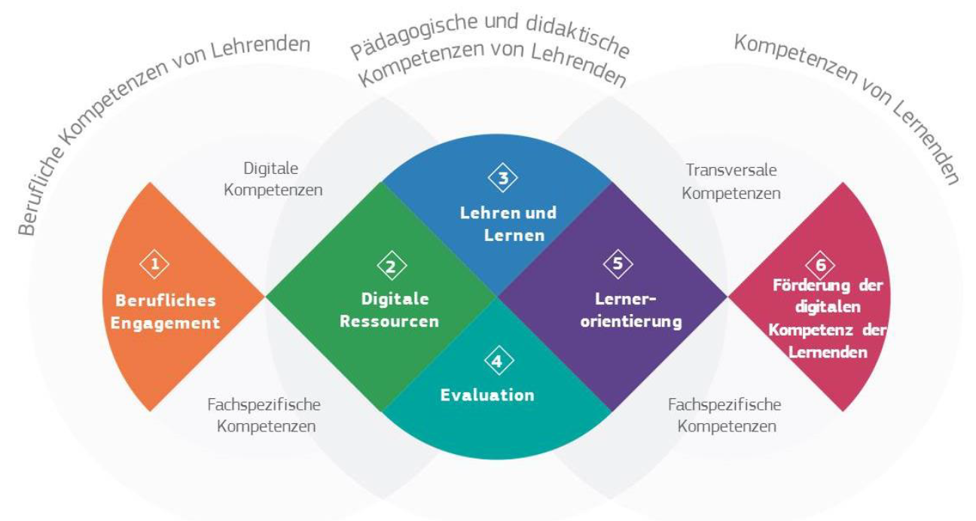
Modelle zu digitalen Kompetenzen kennenlernen (Diskussion)
Europäischer Rahmen für die Digitale Kompetenz von
Lehrenden (DigCompEdu)
, CC0, 2006 https://creativecommons.org, https://joint-research-centre.ec.europa.eu/system/files/2018-09/digcompedu_leaflet_de_2018-01.pdf

Slide 32
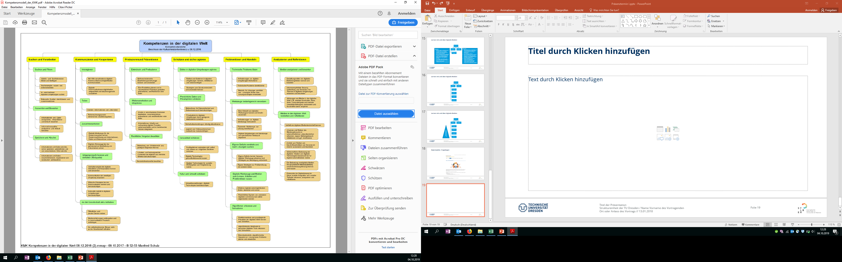
Modelle zu digitalen Kompetenzen kennenlernen (Diskussion)
KMK, Kompetenzen in der digitalen Welt, CC0, 2006 https://creativecommons.org https://www.kmk.org/fileadmin/Dateien/pdf/PresseUndAktuelles/2017/KMK_Kompetenzen_-_Bildung_in_der_digitalen_Welt_Web.html

Slide 33
Analysieren und Reflektieren Kompetenzbereich 6 (KMK)
6.1. Medien analysieren und bewerten Meine Meinung, Deine Meinung
6.2. Medien in der digitalen Welt verstehen und reflektieren Wahrheit oder Lüge (Realität oder Show?/ News der Fake News?/ Sozial dabei)
Berufliches Engagement (European Kommission)
1.1 Berufliche Kommunikation
Digitale Medien nutzen, um die organisatorische Kommunikation mit Lernenden, Eltern und Dritten zu verbessern. Zur Entwicklung und Verbesserung organisatorischer Kommunikationsstrategien beitragen.
1.2 Berufliche Zusammenarbeit
Digitale Medien nutzen, um mit anderen Lehrenden zusammenzuarbeiten, Erfahrungen und Materialien auszutauschen.
1.3 Reflektierte Praxis
Die eigene Praxis hinsichtlich des didaktisch sinnvollen Einsatzes digitaler Medien reflektieren, selbstkritisch beurteilen und aktiv weiterentwickeln.

Slide 34
Beispiel:
Die Digitalisierung bietet unterschiedliche Möglichkeiten, sich zu gesellschaftlichen Themen zu äußern und aktiv an demokratischen Prozessen teilzuhaben – angefangen von Kommentaren auf interaktiven Websites bis hin zu Online-Petitionen.
In der Schule können Schülerinnen und Schüler lernen, welche Möglichkeiten es gibt und welche Wirkungen unterschiedliche Beteiligungsformate haben können.

Slide 35
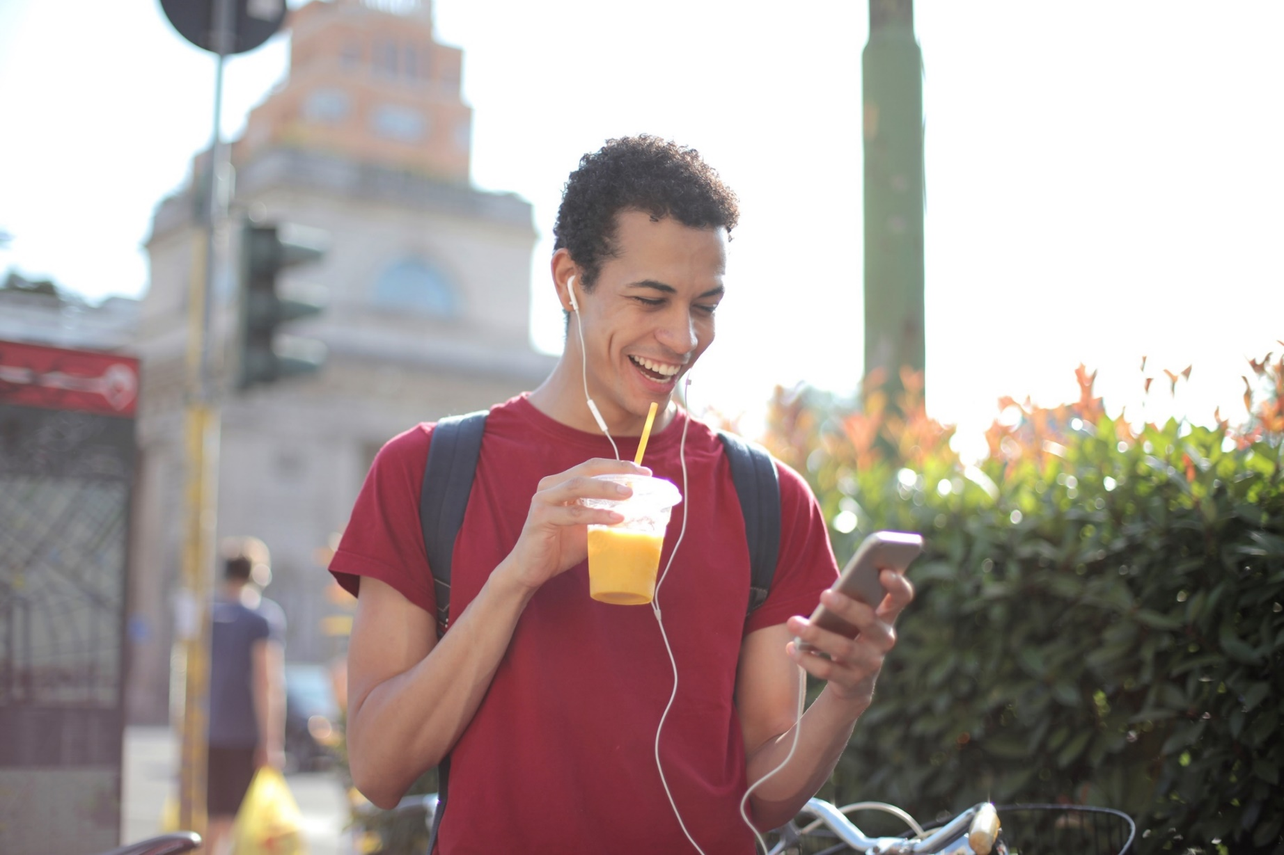
Cheerful man with smartphone drinking juice on street, von Andrea Piacquadio, CC0, https://creativecommons.org, https://www.pexels.com/@olly

Slide 36
Arte TV: Dopamine 1/8 Tinder
Weitere Themen:
Facebook, YouTube, Candy Crush, Instagram, Snapchat, Uber, Twitter
Video: Dopamin (1/8) Tinder Regie, Arte TV :Léo Favier Land :Frankreich Jahr :2019 https://www.arte.tv/de/videos/085801-001-A/dopamin-1-8/

Slide 37
Arte TV: Dopamine 1/8 Tinder
Weitere Themen:
Facebook, YouTube, Candy Crush, Instagram, Snapchat, Uber, Twitter
Einsatz Idee
Die Klasse wird in Gruppen eingeteilt, jede Gruppe kann sich einen Dienst heraussuchen, sollte den dazugehörigen Dopamin-Clip anschauen und dabei die Prinzipien herausfiltern. Anschließend sollte jede Gruppe die Ergebnisse kurz präsentieren.
Dopamin (1/8) Tinder Regie, Arte TV :Léo Favier Land :Frankreich Jahr :2019 https://www.arte.tv/de/videos/085801-001-A/dopamin-1-8

Slide 38
Mediendidaktisch Analyse

Slide 39
Analyse
Konzeption
Umsetzung
Evaluation

Slide 40
Bedarfsermittlung
Zielermittlung
Maßnahmenkatalog
Analyse
Konzeption
Umsetzung
Evaluation
Gesamtkonzept (Lehrende und Lernende)
Usability Studien
Grobkonzeption und Medienplanung
Interaktion Konzept
Design
Selfassessement
Authoring mit z.B LernBar Blended –Learning- Szenarien
Qualifizierung

Slide 41
Mediendidaktische Analyse
Perspektive des Lernens über digitale Medien (digitale Kompetenzen)
Welches Wissen und welche Fähigkeiten werden beim Umgang mit dem Medien erworben?
Ist dieser Kompetenzerwerb generisch bzw. wie kann er generisch werden?
Perspektive des Lernens mit digitalen Medien (Qualität des Unterrichts)
Ist das Medium in der Lage, den Lerngegenstand zu veranschaulichen?
Ist das Medium in der Lage, die Aktivität des Lernenden anzuregen?
Perspektive des Transformationsprozesses (Analyse, Bewertung und Reflektion)
Werden die Schüler/innen angeleitet, ihren Umgang mit Medien zu analysieren und zu reflektieren?
Werden die gesellschaftlichen Bedingungen der Produktion, Distribution und Wirkung von Medien thematisiert?
Ist der Lernende in der Lage, das Medium adäquat zu bedienen?
Ist der Aufwand zur Erarbeitung oder Bereitstellung des Mediums adäquat?
Wie wird der Kompetenzerwerb abgesichert?

Slide 42
Mediendidaktische Analyse
Beispiel aus Kerres, 2007:
Eine Lehrerin plant, das Thema „Energie sparen“ mit Medienunterstützung im Unterricht bearbeiten zu lassen. Sie wählt zum Einstieg einen kurzen Hörspielausschnitt, in dem sich eine Familie über Möglichkeiten des häuslichen Energiesparens unterhält. Nach einer Diskussion wird die Klasse in Gruppen eingeteilt, die zu den verschiedenen Energiearten Materialien zum „Energie sparen“ aus Lehrbuch und Internet zusammenstellen sollen. Die Materialien sollen zusammengefasst und als Klassenergebnis aufbereitet ins Internet-Angebot der Schule eingestellt werden. Die Lehrerin führt dafür die benötigten Werkzeuge systematisch ein und besprich generische und nicht generische Aspekte dieser Werkzeuge.
Aufgabe: Bewerten Sie das Vorgehen der Lehrerin aus den drei Perspektiven:
Mehrwert im Sinne der Perspektive des Lernens über digitale Medien (digitale Kompetenzen)?
Mehrwert im Sinne der Perspektive des Lernens mit digitalen Medien (Qualität des Unterrichts)?
Mehrwert im Sinne der Perspektive des Transformationsprozesses (Analyse, Bewertung und Reflektion)?

Slide 43
Mediendidaktische Analyse
Perspektive des Lernens über digitale Medien (digitale Kompetenzen)
Die Lehrerin führt die Werkzeuge in angemessenem Umfang ein und bespricht generische Aspekte, die für eine digitale Kompetenzentwicklung notwendig sind.
Perspektive des Lernens mit digitalen Medien (Qualität des Unterrichts)
Der gewählte methodische Ansatz (Gruppenarbeit) lässt sich mindestens genauso gut mit anderen Medien, etwa mit Postern bzw. Wandzeitungen realisieren, die vergleichsweise wenig Aufwand und minimale Einweisungszeit erfordern, nicht aber deutlich ineffektiver im Vergleich zum Internetauftritt sind.
Perspektive des Transformationsprozesses (Analyse, Bewertung und Reflektion)
Der derartige Medieneinsatz lässt sich nicht aus dieser Perspektive begründen.
Die Schülerinnen und Schüler lernen beispielsweise digitale Informationssuche, das Bearbeiten und Ablegen von digitalen Informationen oder die neu-Zusammenstellung gefundener Informationen in eigenen Medien.
Der derartige Medieneinsatz lässt sich gut aus dieser Perspektive begründen.

Slide 44
Studien Ergebnisse Das Zentrum für internationale Bildungsvergleichsstudien (ZIB) an der Technischen Universität München (TUM) (für mathematisch-naturwissenschaftlichen Unterricht)
Auftrag der Kultusministerkonferenz (KMK) 79 Studien ausgewertet.
Kinder und Jugendliche profitieren von digitalen Unterrichtsmedien stärker, wenn sie nicht allein, sondern in Paaren arbeiten.
Schülerinnen erzielen bessere Leistungen, wenn sie bei der Arbeit mit Digitalmaterial von Lehrkräften begleitet werden. Arbeiten sie vollkommen selbstständig mit Computerprogrammen, ist deren positiver Effekt gering.
Die erwünschte Wirkung digitaler Medien ist größer, wenn sie klassische Unterrichtsmaterialien nicht vollständig ersetzen. Erfolgversprechend ist, sie ergänzend zu analogen Methoden zu verwenden.
Digitale Medien steigern die Leistungen stärker, wenn sie von professionell geschulten Lehrerinnen und Lehrern in den Unterricht integriert werden.

Slide 45
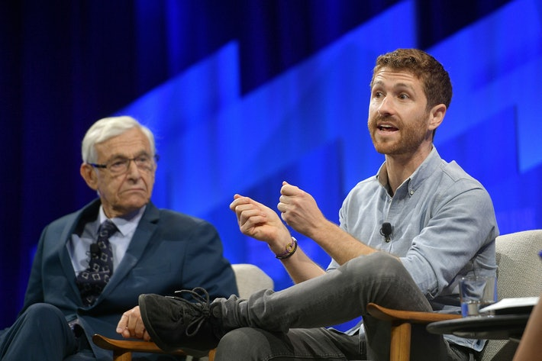
Netflix-Doku „Das Dilemma mit den sozialen Medien“
Up To Date bleiben, „Andauernde Veränderung“
Tristan Harris (right). Von Matt Winkelmeyer/Getty Images Entertainment/Getty Images CC0, https://creativecommons.org

Slide 46
Inhalte des Seminars
Termine klären:
Inhalte des Lehren und Lernen in der digitalen Welt, Konrad Dornebusch, 2022

Slide 47
„Mit“
Dig4lehramt
Experte für ein digitalen Tool für die Schule werden
OER Erfahrung
Selber ein digitales medium für die Schule erstellt
„Über“ Übung Referendariat und Schule
Digitale und informatische Kompetenzen der Lernenden fördern
Kreativ mit digitalen Themen umgehen und SuS damit auf die Zukunft vorbereiten
Grundlagen der Digitalisierung vermitteln können

Slide 48
Frage an die Gruppe:
Kann ich euch in OPAL sichtbar machen? (Datenschutz)
So könntet ihr euch besser austauschen und miteinander Kommunizieren!!
Zu sehen ist dann Vor-und Nachname, Studiengang, Email etc..
Nach jeden Seminartermin werde ich die PowerPoint auf OPAL hochladen.
Schwierige Sachverhalte sind so noch einmal nachschaubar

Slide 49
To-do-Liste bis zum nächsten Termin:
Email für den Verteiler läuft über OPAL daher im Kurs einschreiben um Updates via Email zu bekommen
Themenauswahl anschauen zu digitalen Tools (OPAL)
Online-Selbstlernphasen II und III bearbeiten (evtl. I abschließen) Wichtig !!!
2.1. Aufgaben der Selbstlernphasen II und III bearbeiten
2.2. Selbst-Test der Selbstlernphasen II und III durchführen

Slide 50
…Fragen Stellen… Termin für eine Sprechstunde

Slide 51
Danke! ☺
Fakultät Informatik // Institut für Software- und Multimediatechnik //
Professur für Didaktik der Informatik

